Slide 1
晶体管共射极单管放大器静态工作点调试的实际操作
大连理工大学开发区校区

Slide 2
内容概述
实际电路的建立
静态工作点的调试

Slide 3
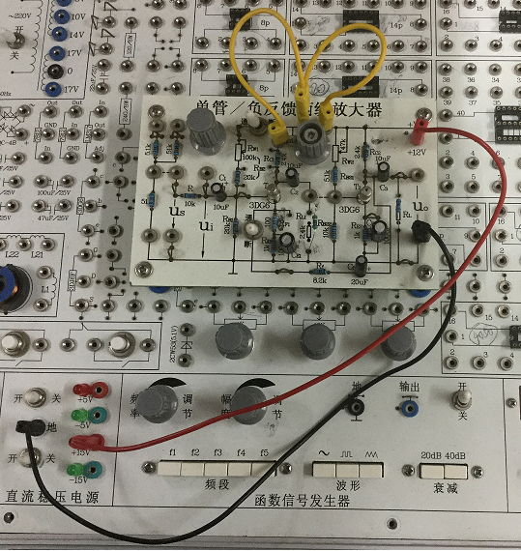
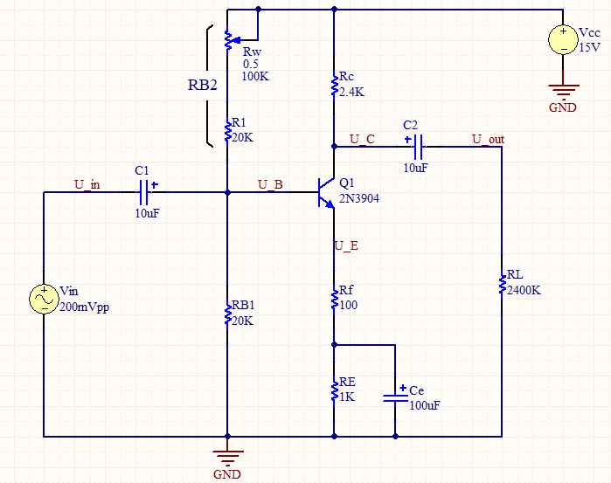
实际电路的建立
1. 实际电路板与仿真原理图的对照
仔细对照电路原理图与实验板可知，只需外接几根连线即可建立实际电路。

Slide 4
实际电路的建立（续）
2. 实际电路的直流供电电源的接法
供电时通过一根黑线将直流稳压电源的“地”与实验板的地相连。

Slide 5
实际电路的建立（续）
2. 实际电路的直流供电电源的接法（续）
供电时通过一根红线将直流稳压电源“+15V”与实验板的+Vcc相连。

Slide 6
实际电路的建立（续）
3. 实际电路中“mA”部分的接法
由于本实验中不使用毫安电流表测量电流，因此电路中“mA”的部分应用黄线短接。

Slide 7
实际电路的建立（续）
4. 实际电路中电解电容C1的作用分析
电解电容C1向左看去的部分是交流输入部分，交流正弦信号u_{i}从此接入。

Slide 8
实际电路的建立（续）
4. 实际电路中电解电容C1的作用分析（续）
电解电容C1起“隔直通交”的作用，请思考C1所隔的“直”和所通的“交”具体所指。

Slide 9
实际电路的建立（续）
5. 实际电路中电解电容C2的作用分析
电解电容C2向右看去的部分是交流输出部分，即输出交流正弦信号u_{o}从此产生。

Slide 10
实际电路的建立（续）
5. 实际电路中电解电容C2的作用分析（续）
电解电容C2也起“隔直通交”的作用，请思考C2所隔的“直”和所通的“交”具体所指。

Slide 11
实际电路的建立（续）
6. 与理论分析的“直流通路”相对照
目前情况下，单管放大器电路的直流部分已建立，可与理论分析中的“直流通路”相对照。

Slide 12
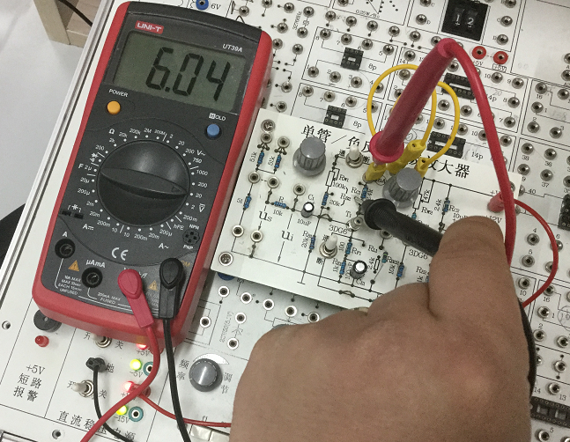
静态工作点调试
1. 静态电流I_{C}调试
开关置于“通”状态
用万用表测量2.4K电阻两端直流电压
接通电源

Slide 13
静态工作点调试（续）
1. 静态电流I_{C}调试（续）
当万用表显示6V左右时，估算电流I_{C}为2.5mA。
调节100K电位器旋钮

Slide 14
静态工作点调试（续）
1. 静态电流I_{C}调试（续）
当万用表显示其它电压时，可得到更多的估算电流I_{C}。

Slide 15
静态工作点调试
2. 实际电路的静态电压值
静态电压U_{C}：三极管集电极对地的电位。
静态电压U_{E}：三极管发射极对地的电位。

Slide 16
静态工作点调试
2. 实际电路的静态电压值（续）
静态电压U_{B}：三极管基极对地的电位。

Slide 17
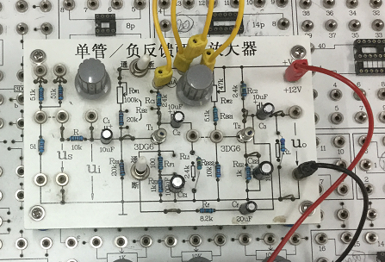
静态工作点调试
3. 电阻R_{B2}的测量
断电测量电阻R_{B2}时，此开关应置于“断”状态。

